Slide 1
Задачи и основные катализаторы процесса изомеризации

Slide 2
Снижение температуры благоприятствует образованию разветвленных алканов, но при этом снижается скорость реакции
Понижение давления при низких значениях температуры тоже приводит к увеличению выхода разветвленных алканов
Однако для повышения продолжительности рабочего цикла катализатора процесс проводят в среде ВСГ
отщепление водорода на металлическом центре
катализатора
изомерные карбений ионы, возвращая протон кислотному центру катализатора, превращаются в олефины, которые затем гидрируются на металлических центрах
катализаторов изомеризации
на кислотном
центре превращается в
карбений- ион и легко изомеризуется
образуется олефин

Slide 3
Малоактивные
Т= 350-420⁰С;
Катализаторы - бифункциональные катализаторы металл – оксид алюминия, промотированный фтором, и металл – алюмосиликаты;
Достигаемая глубина изомеризации н-пентана «за проход» составляет 50-55%, октановое число изомеризата пентан-гексановой фракции 75 (ИМ) в чистом виде
Высокотемпературная изомеризация
Т=230-300⁰С;
Катализаторы - высококремнезёмные цеолиты;
При проведении процесса по схеме «за проход» изомеризат имеет октановое число 80-82 (ИМ), с выделением н-парафинов на молекулярных ситах октановое число 89 (ИМ)
Среднетемпературная изомеризация
Т=100-200⁰С;
Катализаторы- на основе анион-модифицированных оксидов металлов, алюмоплатиновые, модифицированные обработкой хлорорганическими соединениями или хлоридом алюминия
Низкотемпературная изомеризация

Slide 4




Цеолитный катализатор изомеризации легких бензиновых фракций
изомеризация ксилолов
СИ-1
ИК-112
Промышленные катализаторы
ООО «НПП Нефтехим»
изомеризация легких бензиновых фракций С5-С6 углеводородов
изомеризация гептановой фракции
СИ-4
СИ-2
замена хлорированного катализатора
изомеризация н-бутана
СИ-2Б
СИ-3

Slide 5
в ней распределён и закреплён кристаллический цеолит
Цеолитсодержащие катализаторы
МАТРИЦА
(Аl₂О₃, SiO₂, глина или аморфный алюмосиликат)
Каталитическое действие цеолитсодержащих катализаторов связано с их свойством образовывать карбений-ионы, по этой причине они могут ускорять крекинг, изомеризацию и диспропорционирование алкилароматических углеводородов, перенос водорода и др.
Цеолиты промышленных цеолитсодежащих катализаторов
Достоинства:
не требуют глубокой осушки и очистки сырья,
достаточно просто регенерируются непосредственно в реакторах.
Недостатки:
их относительно невысокой кислотности. Наибольший выход изомеров на них достигается в области повышенных температур, термодинамически неблагоприятных для образования изомеров

Slide 6
Низкотемпературные катализаторы
Регулирует кол-во ВСГ
Активный компонент
0,1-1,0 %
анион-модифицированные оксиды металлов
платина, палладий, никель
суперкислоты
При Н. и С. И. функции металла
сводятся к активации водорода и гидрид-ионы, генерируемые из молекулярного водорода, обеспечивают повышенную скорость насыщения изоалкильных катионов на кислотных центрах, т.е. определяющими активность катализатора являются уже кислотные свойства.
При В. И. основная стадия- превращения углеводородов при дегидрирование на дисперсных металлических частицах, а кислотные функции носителя лишь промотируют протекание целевых реакций
оксид алюминия, циркония и титана
галогенирование
сульфатирование
известны только для оксида алюминия
в высокой степени повышает кислотность всех без исключения оксидов металлов

Slide 7
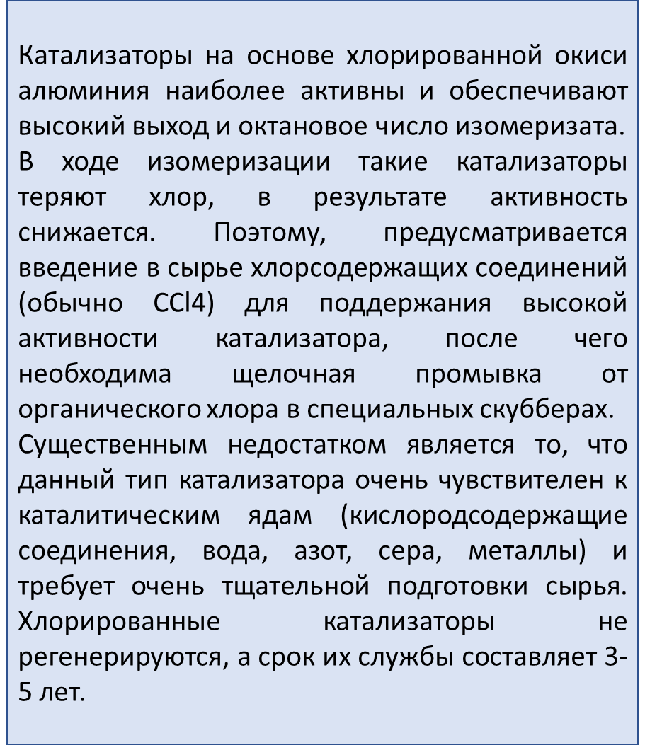
Галогенирование оксида
прочно связывается с оксидом алюминия и достаточно стабилен в гидротермальных условиях
хлор
0,8-1,0 %
до 1 %
фтор
Фторид-ионы обычно вводятся из растворов фтористоводородной кислоты или фторида аммония на стадии приготовления гидроксида или оксида с последующим закреплением F⁻ при прокаливании (500 °С).

Slide 8
Сульфатирование оксида
наиболее сильные твердые кислоты, позволяющие в мягких условиях проводить различные превращения углеводородного сырья
Для предотвращения
дезактивации катализаторов
получают щелочным осаждением гидрата диоксида циркония из растворов хлоридных или нитратных солей циркония при pH = 8-11 и температуре 20-90 °С
0,25-0,4%
платина
палладий
Катализаторы, содержащие сульфатированные оксиды металлов (оксидные катализаторы), в последние годы получили повышенный интерес, так как они сочетают в себе высокую активность и устойчивы к действию каталитических ядов, способны к регенерации.
увеличивает активность катализатора, значительно повышает его стабильность в реакции изомеризации парафинов С5-С6, однако, существенно снижает каталитическую активность катализаторов в реакции изомеризации С4
сульфидирование платины
и понижению силы кислотных центров

